Slide 1
Genetikai alapfogalmak:
Gén – cisztron – ORF (open reading frame)
A gén finomszerkezete
2024.10.15-16.

Slide 2
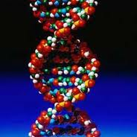
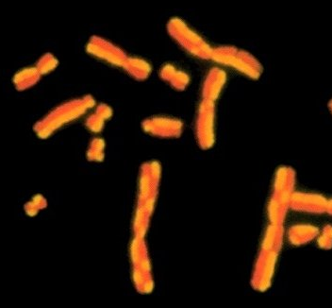
Az örökítő anyag (DNS) szerkezete
Genetika

Slide 3
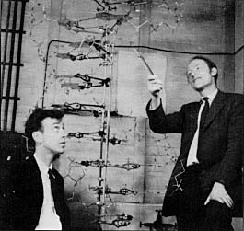
James Watson és Francis Crick:
a DNS szerkezete és működési módja (1953)
Munkájukat a következő előzményekre alapozták:
-az egyes tulajdonságokat öröklődő részecskék (gének) alakítják ki (Mendel)
-a gének fehérjék szerkezetét határozzák meg (egy gén ~ egy enzim; Beadle és Tatum)
-a gének kromoszómákon vanak (Bridges)
-a kromoszómák DNS-ből és fehérjékből állnak (kromatin)
-az örökítő anyag a DNS
Genetika

Slide 4
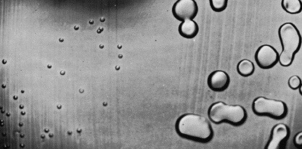

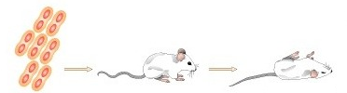
A genetikai transzformáció felfedezése –
DNS az örökítő anyag
Griffith, 1928
Streptococcus pneumoniae
R törzs
(avirulens)
S törzs
(virulens)
Genetika
R
S

Slide 5
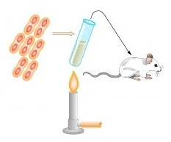
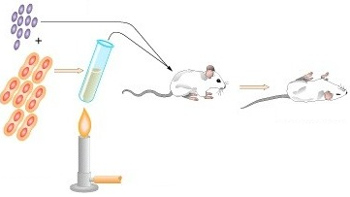
A genetikai transzformáció felfedezése
S
R
Genetika
S
(hővel elölt virulens törzs
nem kórokozó)
(az elölt baktériumok anyagából valami az R baktériumokat S-sé alakította át - transzformáció)

Slide 6
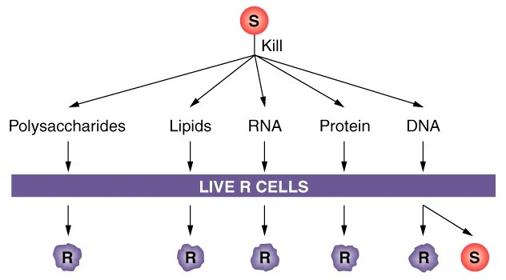
Avary, MacLoad és McCarty: a genetikai anyag a DNS (1944)
Elölt S sejtek
Genetika
Élő R sejtek
A virulens S sejtekből kivont anyagokból egyedül a DNS az, amivel az R avirulens sejtek S virulens formává alakíthatók.
A gének tehát DNS-ből állnak.

Slide 7
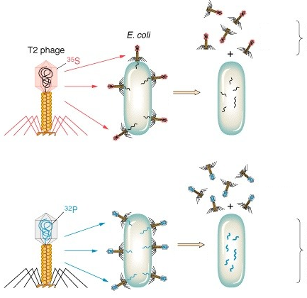
Hershey-Chase: a fágok örökítő anyaga a DNS (1952)
Fág: baktériumot fertőző vírus Fehérjéből (fej – kapszid) és DNS-ből épül fel.
jelölt fehérje (³⁵S)
A radioaktivitás a
leváló üres fág fejekben észlelhető. A következő fág generáció nem rádioaktív!
[S nincs a DNS-ben!]
fág
Genetika
jelölt DNS (³²P)
A radioaktivitás a
baktériumokban észlelhető,
majd a következő
fág generációban is megjelenik.
[P nincs a fehérjékben!]

Slide 8
A DNS kémiai összetevői
A DNS kémiai felépítésének alapegysége:
nukleotid = foszfát + cukor + bázis
A nukleotid foszfátot, deoxiribóz cukrot és a négy szerves bázis egyikét tartalmaz.
A négy bázis: adenin, guanin, citozin és timin
A nukleotidok teljes kémiai neve: rövidítése
deoxiadenozin 5’-monofoszfát, dAMP - A
deoxiguanozin 5’-monofoszfát, dGMP - G
deoxicitidin 5’-monofoszfát, dCMP - C
deoxitimidin 5’-monofoszfát, dTMP - T
nukleozid = cukor + bázis
A cukor és a bázis alkotta egység a nukleozid: deoxiadenozin, deoxiguanozin, deoxicitidin, deoxitimidin.
Genetika

Slide 9
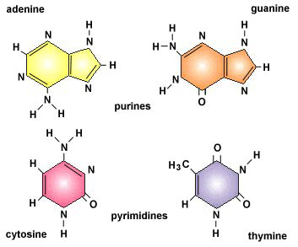
Nukleotidok: purin, pirimidin
Genetika

Slide 10
Chargaff szabályok (1955)
-Az élőlényekből származó DNS-ekben a pirimidin nukleotidok (T + C) mennyisége egyenlő a purin (A + G) nukleotidok mennyiségével.
-A T mennyisége egyenlő az A-val, és C mennyisége egyenlő G-vel.
-Azonban A + T és C + G mennyiségek nem feltétlenül egyenlők, azok aránya jellemző az élőlényre (GC arány), amiből a DNS származik.
Genetika

Slide 11
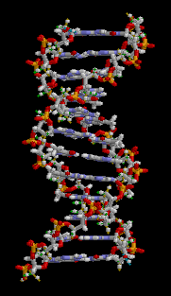
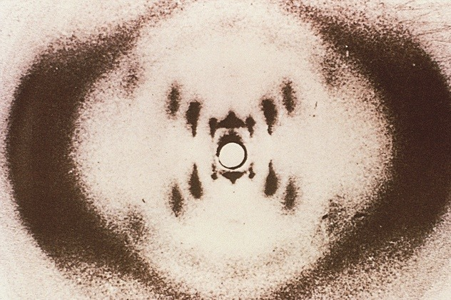
R. Franklin és M. Wilkins: A DNS (B forma) röntgen diffrakciós képe
Genetika
A röntgen diffrakcióval kapott adatok azt jelezték, hogy
- a molekula fonálszerű
- a fonál két párhuzamos szerkezetből áll
- egyenletes átmérőjű
- spirál alakú

Slide 12
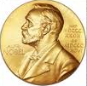
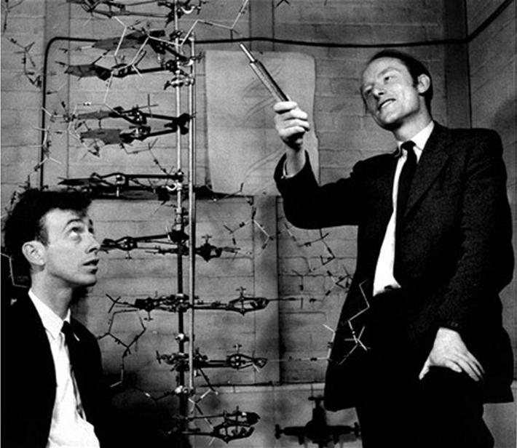
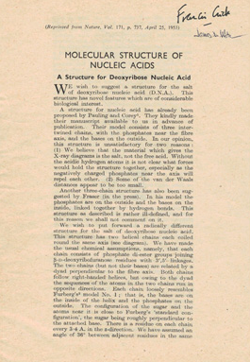
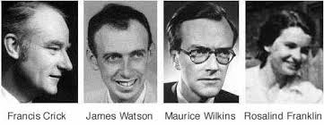
A DNS kettős spirál

Slide 13
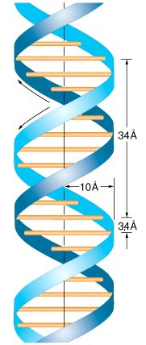
A DNS kettős spirál
nagyárok
a nukleotidok szabályosan ismétlődő távolságokban egymás felett
a bázisok lapos molekuláinak síkja merőleges a szál hossztengelyére
a DNS tér-modell két ellentétes polaritású, ún. antiparallel szálból épül fel
-a modell egyenletes átmérője a Chargaff szabályok követésével biztosítható úgy, hogy purin bázissal pirimidin bázis áll szemben, ezeket egymáshoz hidrogén hidak rögzítik
-a spirál 10 bázisonként fordul
Genetika
kisárok

Slide 14
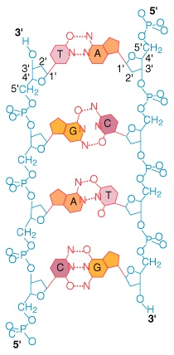
A kettős spirál szerkezete
-a modellben a víztaszító bázisok belül, a cukor és foszfát csoportok kívül helyezkednek el
-minden bázispár egy purint (A vagy G) és egy pirimidint (T vagy C) tartalmaz
-az A-T párt 2, a G-C párt 3 hidrogénhíd stabilizálja
-az antiparallel irányultságot a cukor 5’ 3’ iránya adja
Genetika

Slide 15
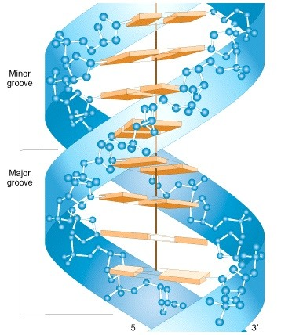
A DNS B formája
Az élőlényekben és vizes oldatban leggyakrabban előforduló „B” forma részletes térszerkezete. Jól látszik, hogy a bázispárok létrafokként helyezkednek el a szerkezet belsejében. A cukor gyűrű síkja majdnem merőleges a bázisok síkjára.
Dehidrált körülmények között egy tömörebb „A” forma jön létre, melyben a bázisok síkja megdől.
Genetika

Slide 16
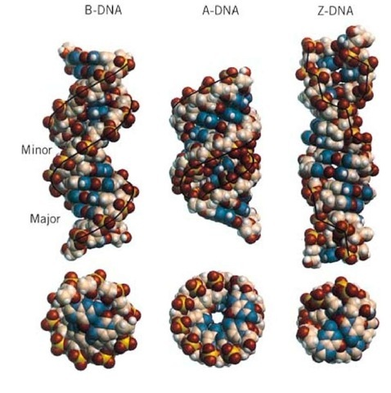
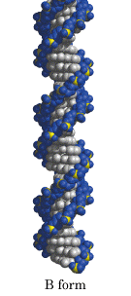
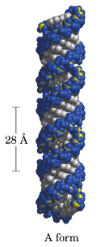

Slide 17
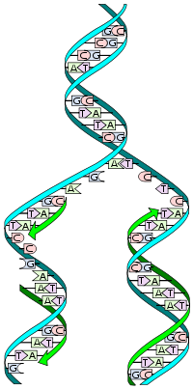
DNS replikáció
A DNS kettős spirál szerkezetéből közvetlenül adódik a megkettőződés mikéntje.
A bázis párosodás szigorú törvényéből az következik, hogy amennyiben a kettős spirál két szála zipzárként kettéválik, mindkét szál mintaként (templátként) szolgálhat egy új szál szintéziséhez, melynek során az eredeti szállal és egymással megegyező szerkezetek jönnek létre.
Ezzel magyarázatot nyer a mitózis jelensége.
Genetika

Slide 18
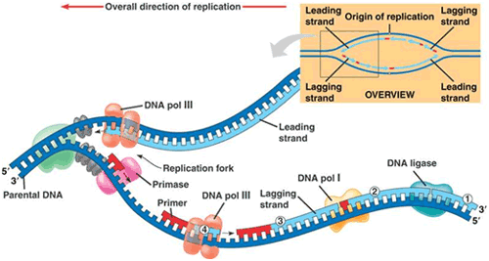
DNS replikáció
Biokémiai tanulmányok!

Slide 19
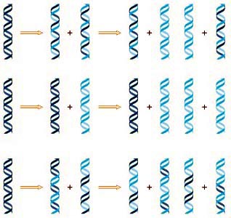
A replikáció lehetséges módjai
szemikonzervatív
konzervatív
diszperzív
Régi szál
Új szál
Genetika

Slide 20
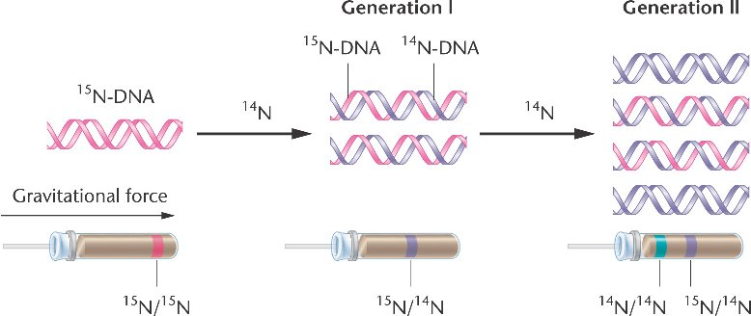
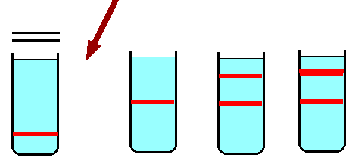
Meselson-Stahl kísérlet: szemikonzervatív replikáció
váltás ¹⁴N médiumra
¹⁵N médium
Genetika
1. generáció
Genetika
2. generáció
3. generáció
4. generáció
Cézium-klorid gradiens
Cézium-klorid gradiens

Slide 21
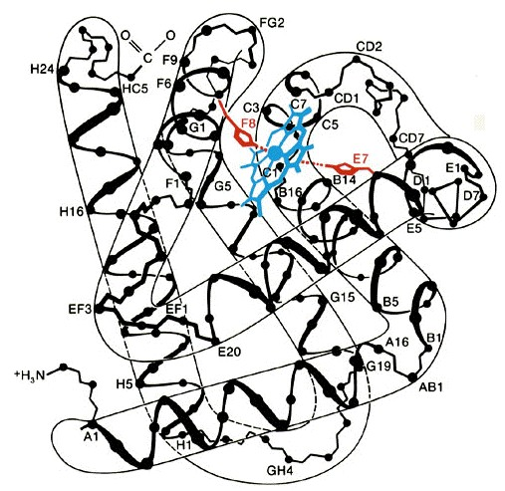
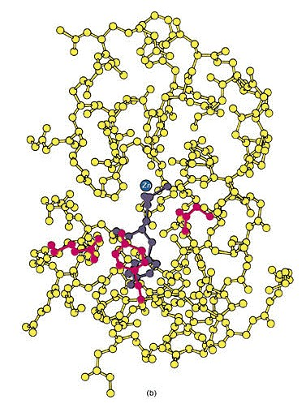
Fehérjék szerkezete és működése
Genetika
Biokémiai tanulmányok!

Slide 22
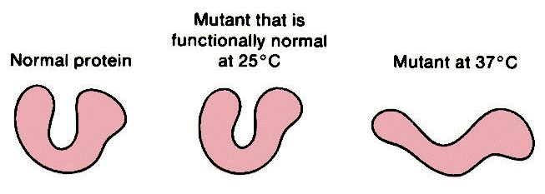
Hőérzékeny (termoszenzitív) mutációk értelmezése
mutáns fehérje, mely
25 ºC-on működőképes
mutáns fehérje, mely
37 ºC-on működésképtelen
vad típusú fehérje
Genetika
A hőmérséklet érzékeny mutációkat a képződő fehérje szerkezetének hőmérséklet érzékenysége magyarázza. Az aminosav csere normális (permisszív) hőmérsékleten nem okoz jelentős változást a fehérje szerkezetében, míg abnormális (restriktív) hőmérsékleten az aminosav csere következtében a fehérje olyan szerkezetben stabilizálódik, amely működését lehetetlenné teszi.

Slide 23
A teljes dominancia magyarázata
A allél
A enzim
előanyag végtermék
Fenotípus A
Genetika
a allél
nincs A enzimaktivitás
előanyag
Fenotípus a
-A domináns allél egy enzim funkció meglétét, a recesszív allél annak hiányát jelenti.
-Heterozigótában az enzim funkció jelenléte miatt domináns fenotípust látunk.

Slide 24
A ritka haplo-dominancia (haploinsufficiency)
magyarázata
100%
A vad fenotípus
küszöbérték
50%
enzim termék
a mutáns fenotípus
0%
aa
Aa
AA
enzim koncentráció
-heterozigótákban legtöbbször fele annyi fehérje képződik mint a homozigótákban
-a reakció termék mennyisége általában arányos az enzim koncentrációjával
-legtöbbször a fenotípus csak egy adott termék mennyiségnél (egy küszöbérték fölött) jelenik meg
-amennyiben ez a küszöbérték fölötte van annak, amit 50%-nyi enzim koncentráció képes előállítani, akkor a heterozigóták a homozigóta recesszív fenotípust mutatják, és a funkcióvesztéses mutáció dominánsként viselkedik!

Slide 25
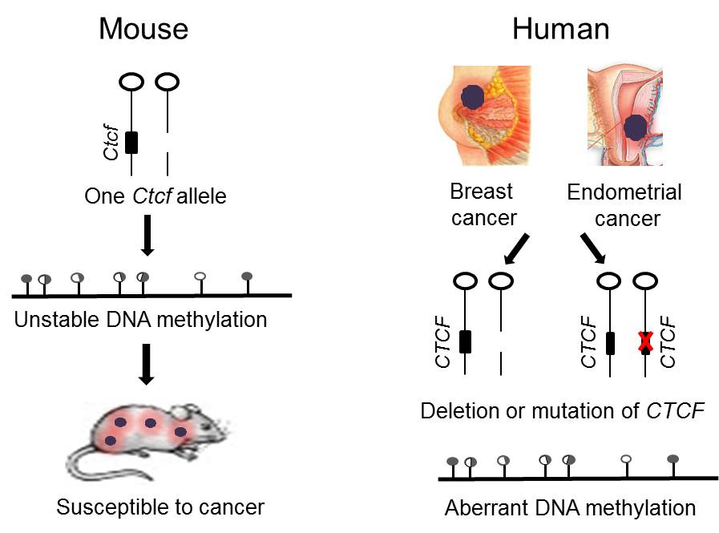
Haploinsufficiency

Slide 26
Recesszivitás magyarázata
100%
A vad fenotípus
50%
enzim termék
küszöbérték
a mutáns fenotípus
0%
aa
Aa
AA
enzim koncentráció
-amennyiben ez a küszöbérték alatta van annak, amit 50%-nyi enzim koncentráció képes előállítani, akkor a heterozigóták a vad fenotípust mutatják, és a funkcióvesztéses mutáció recesszívként viselkedik!

Slide 27
Nem teljes (inkomplett) dominancia
A fenotípus
átmeneti fenotípus
enzim termék
Genetika
a fenotípus
aa
Aa
AA
enzim koncentráció
Amennyiben a fenotípus megjelenése nem kötött küszöbértékhez, ehelyett a fenotípus erőssége arányos a géntermék (és ebből következően az enzimtermék) mennyiségével, akkor heterozigótákban a két homozigótához képest átmeneti fenotípus jelenik meg. Ez okozza az inkomplett dominanciát.

Slide 28
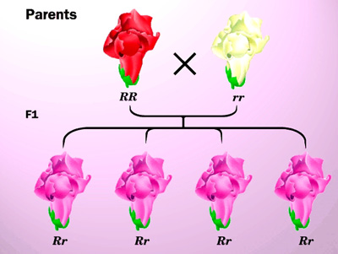
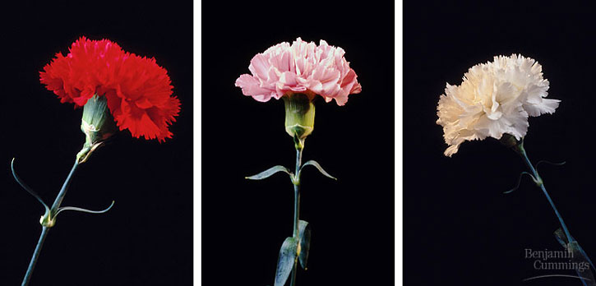
Nem teljes (inkomplett) dominancia
(intermedier öröklés)

Slide 29
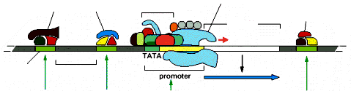
Ismétlés – a génfogalom fejlődése
Gén - 1950-es évektől
- a kódolási szabályok felismerése
- a DNS azon szakasza, amely egy transzkriptum
(mRNS, rRNS, snRNS, tRNS, …) átírásáért felelős genetikai
információt tartalmazza
Genetika
Szabályozó fehérjék
RNS polimeráz II
GÉN
DNS
Spacer régió
transzkriptum
Szabályozó szekvenciák
Szabályozó szekvenciák
- egy gén, egy enzim

Slide 30
A színmeghatározás modellje: egy bioszintézis útvonal
gén 1
gén 2
enzim 1
enzim 2
Genetika
előanyag
köztes termék
végső színanyag
Bioszintézis utakban egy gén elrontása egy reakció kieséséhez vezet, ami a szintézis útvonal megszakadását okozza.
A késztermék etetésével a mutáns fenotípus menekíthető (lásd auxotrófia).

Slide 31
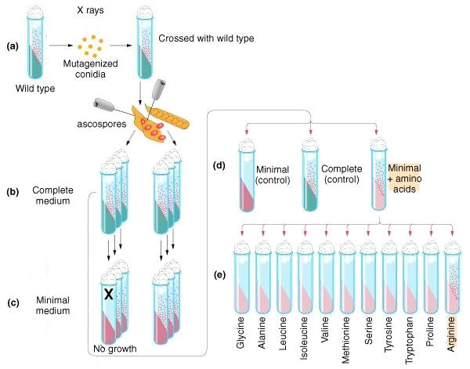
G. Beadle és E. Tatum kísérlete Neurospórával (1940):
Egy gén, egy enzim szabály
Cél: nagyszámú arginin auxotróf mutáns (nem tud arginint szintetizálni) előállítása.
Genetika
Auxotróf mutánsok nem tudnak nőni

Slide 32
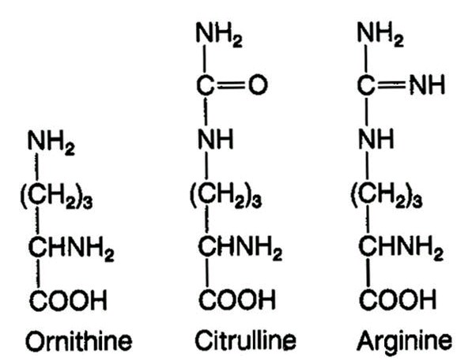
A 3 arg(-) mutáns háromféle képpen reagált
az arginin rokon vegyületeire
Az arginin mutánsok térképezésével 3 különböző gént azonosítottak:
arg-1, arg-2 és arg-3
Az arginin és rokon vegyületeinek szerkezete:
A különböző arg(-) auxotróf Neurospora mutánsok egy része arginin helyett citrullinnal vagy ornithinnel kiegészített táptalajon is növekedett (+).
Genetika
előanyag
 | ornitin | citrullin | arginin
arg-1⁻ | + | + | +
arg-2⁻ | - | + | +
arg-3⁻ | - | - | +

Slide 33
Egy gén, egy enzim szabály
A menekítési mintázat egy bioszintézis útra utal.
A bioszintetikus út minden egyes átalakítási lépését egy-egy specifikus enzim végzi. Minden enzimet külön-külön egy-egy gén határoz meg.
Genetika
Gén:
arg-1 arg-2 arg-3
Fehérje:
enzim-1 enzim-2 enzim-3
előanyag ornitin citrullin arginin

Slide 34
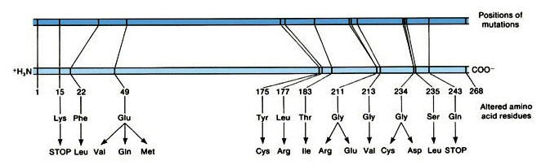
Charles Yanofsky: A gén és fehérje kolinearitása (1967)
Van-e kimutatható összefüggés a gén nukleotid sorrendje, és a gén által meghatározott fehérje aminosav sorrendje között?
DNS
Mutációk térképezése
Genetika
Fehérje:
E. coli triptofán szintetáz enzim
A mutációk sorrendje megfelel az aminosav cserék sorrendjének (a gén-géntermék szerkezete ko-lineáris).

Slide 35
Konklúzió
A gének nukleotid sorrendje tehát meghatározza a fehérjék aminosav sorrendjét, és azok egyedi tulajdonságait.
Genetika

Slide 36
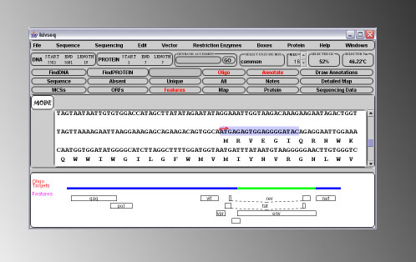
Ismétlés – a génfogalom fejlődése
Gén - 1950-es évektől
- a kódolási szabályok felismerése
- a DNS azon szakasza, amely egy transzkriptum
(mRNS, rRNS, snRNS, tRNS, …) átírásáért felelős genetikai
információt tartalmazza
- egy gén, egy enzim
ORF - open reading frame (nyitott leolvasási keret)
- 1990-es évektől (genomika korszaka)
- gének annotálása: bioinformatikai módszerekkel
prediktálnak transzkriptumok átírását végző DNS
szakaszokat (konzervált szekvencia motívumok alapján)
Genetika

Slide 37
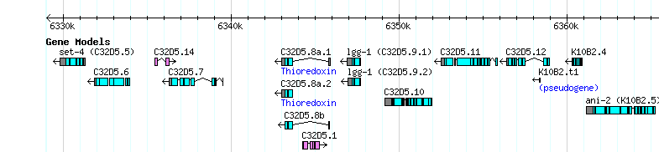
ORF (open reading frame)
Nyers genomi szekvencia
… cgtgtttatcaggtcacctgctgagaaacttgccaaatttttcagtgtttcactaccttt tgggtcgaccgacatctgcgcggcactcgttgctggttgtttcgaattcgaattcgccgt gttccccatcacagtcaagtaatgatggggaaaccgatgagataacgaatacaccgttca aaaggtaaaggtcacgttttcgatcgaattttgcgatcaaattgaaaaaaataagaagaa gaagagatggcagaacatacacgtgatgaattcaaaaaggcagaaaaatagaaaaaaaaa gagtataaacaccactttatgaataaagccatgccagtttctaatagcaacgaagggaaa acaacgagaaaatggatagaggaaaaagggaaaaggagaaggtgtaattatagaatcgat ttgactgggaagcagcggcgactcgtagatttacaatagtaagatgtagagaaacgagac tctttttttaatctcaaaaatatgtatttaattatacatcttgaaaattttgcagatttt tttagagttagcctacagtactcggtctcgaaacggccaaaactatttaaataccgtatc cgcaagtatttgtttttaatttttcatgatctcctacaattttccaaaaatgtatcggtt tttcctttaaaaatgtggaattttaagtgaaactattacaacagatacaggtgaaaattg cgaaacacttttgggtgcggtagctgaaaagtttccatcgtgccgagaccggctaccgta ttttcgcattgaaaatctcaaacttctgcaaatgggtagtaccaaaattgtgtctcgaaa atgataaaatatgccagaatcgaatcaaaaatgattcctaagtcaacgtttgagccctct tatgacattttcagacgatgacaactagaataaactgtcatttgacagatgactaatgga tacaaagagcctttttgccaaaagtgtgtcaccattttcgaaataaaattctcatttttc tctatactttgttcagaaatctacaatgatgtttacgtaatacaaatgtgacgtcaattc tatacagatgaaaaagtgatttcgcaatgtgtattgctaactgttggaggtattccattc gctggccgaaaataacgatgagcatgaacatgaatttgtttgtgtcttcttcgtttattc atgaatcaaaaatttgaaagtaatagcaaaaaaatatcaaaatccgagagaaaacatgat tttctgggaggggagaagagcaacttcgtagacaatagtttgaatagaagtcactactcg gaaccgtcatacgagaaaaatgagaagaaaatgtgaaggaaatacagaattattacagaa aatgagaagatttttttaaaggggctttgggtttccattagaagtatgaaatttccattg tacaagtatacacattcgtcggcggataatacatgacactttattccttcttttcgacct ctcctccatacacactttcgtcactgtaggcgatgtaaaggaacaagtcttcctcgtgat ggtcctgtaataaagaaaagggttaattaaatgaaaataaacgactggttagttacctgg tagagttgtcccattgtggtcatggtttgtggaatgacattgttgacaaagaagaacaga gcatcttctggacgaagttggatgcgttttctgatgaggaagtagaactgtccaacagta agatcggatgggaccaagtacttcttcttatccaagtcatggagctttgactttggtgct ttctcaacaatcactggaatacggtctgggtactttctgcggatcttgtctccttcggca cgacgcttctcaaagttgttctcctccttgtaagcccacttcattttgattcgaaggtta gtgtgaagagaaggttactggaataaaaatactttaaatcacagaaaaatcataaaagaa ccatgagagaagaaaggtgtaacaagtgagagtgaatgaaggtgacatcacatgggtttt gagagattgaccgattcgataacacattgcgaaatctatataaaattgacgacgagtact agtaaggcaaaaagagcatgagcaagaatggcccgtgtgcaagtgagagagggagtgtgc gcgcacatcggtcatatgagagcgcgtagacgcaggagacatcctattgattttctatgt ttgtctggcctggttttgttgagatgcagagaaacaggacaagtacaatgcagctgttta gaggttgtcggggaaactgtaattctgggaagactgaaagtcgatcgatatattagtaac atttatccaatattcactagtatccataaccagtttctacgaatattcttagcgcattgt tccaaaaaattgaattctgaaagactttagtaatcaactattaactagattaatatgacc gttcaataaataattttggtatgatttagcaatatttttagatagaattgttaaaccgta catttaatagtcaaacttgtgaaacatttcttaatttcaaatttcaaatctaaaaaagat tttgatttgaaaccggttttttaaacaaaccaactaaaattacaaacttttaaataaaaa agtactgtcgctaccgacgtcgccagaaagtgaaagaaatggcagaaagtcgcaaagaag agcgagaggcaagactgaacacaccaagacgaatggcactagctagaaagagagagagat gagagaggggcggagacgacgagacaccacgactcaacatcatgtgactgtgtcatacgg cggcgaaacgagacagcaggcagaggagagcaagagagtatagggaaacattggatggtt tgagagaagtagagcagcatggtgtagaatcatcggggtttcaggtgccgatcgacagat tgtttgttcttagattcttttgataggaaattttaaacgttagaaatgatcaaaagtgat aaaaggttagaataacaactagacaacagttggtattgagtatgttttgctattaaagga acataatatgctaaaactaaacgaaataaacgatatataactactatatccatacaataa tatgtaggtggaaagtgcattagcgacataattctaaaataaagagttggagcaatgaga gcatcatccacattcacagctgtcaccgtgacgtagaatgtaatgaactagaagagggca ttcaagaccagctggtaaaacgctagaactgacaatataaaacaaatcaattaaaagatc ttaaagacattagggtgcactccatgtaatcgatcagaaaggcaaaaatataaaaaggaa caagataaaaatttgccggaagcaaaccgagaaaaaatattaaaaaaataaccaaacaat aaaccaaaggttaaaaatttatagacagtcaatagtgacgaaatgttttacacggacaga agtacaataatcagaataaagctataaatataaataaataaaaaatgatagctaacatgg agaaacaataaaaatatgaaaaacgcttttttctttgaaccgtaaacaacgaaaatctaa aaattgccgaataagttcgcttgtagcccaggatggaacatttggaaacttgctactacg aaacatcgaaatgtcagaaaaaataaaagtaaaaaagttgtaaaaaattatgatatgcct aggaaaaagtttgaaaactcgtcgatatccgcctttttaattgatttaacagagatcaaa tgtcgatttactgtcgccttgaaagtgcaccagttcgagagagatctgtaaaaattagtt atgagacttgatctgcaatatgacaaacttacaacttgctagctgtaacatatcatcagg tttgaacttcgaaatgtctggagcactgaaattggaatattacatatccacgataaaatc ttttcaaacccaccttgaagtgcttggcattggtttgttaatcctgataatggcttcttg tgctgcgccgacaagcatattcattgattgtgttaacggcatattgtacttcgcgatcaa ttcctgaacatcgtcaacaagcccctcaggtaactggctggttttggcctttttccaatg atcttctaatggaaattcgtactttctcttcctgtcggcactaccatttgctacaggttt aggaagtgatcgattcgaatcatcaagaataatagtatcatcacgttcaacaacttgaat ctcttcatcgctatcttcctcactatttgaatacgttcttggctcatcactgtcttctct gtcatcatcatccacatcgacaccatcattatcatcatcatcgtcaatttctactacact gtcggatccacgacttcgagcagaaccagcacctgctgaagatgtcgttaattctgccca tggaataccagcgattggtaattctgtaaaaatttaactttttgaagagccgatctgaaa aatcttacgtgacggcaccgggagcggagctggcctgaacggattcgtagcattagggcc aagacgaagaggagcctgaaagtagatgtcatcgtcctggtcggtgtcagatgatgaggc aggataatgctacaatgtaaacttacactcaacaggtcataaaggggcggcaaactcact tgcggttgtcctcgatacatgtgtcccatggtagatcctgaaaattttattttgaagttt taaattaaaataatattttaaaagcatattatgataaaaaattaaataccaaaaactcgg tcgaatggtgtaaaaaccgggaatcggcgcgacctgtggtttgatctattttcttcgggt tcaagctcaattgaatcgtcgaccgtcacaacatctggaagatacgattttttgaaatta agtacaaatatgattctaccatttccagcactttcacctccgcgatctgttctgattcga tatgttatggcaccgcacca
Genetika
Kromoszóma részlet a prediktált ORF-ekkel

Slide 38
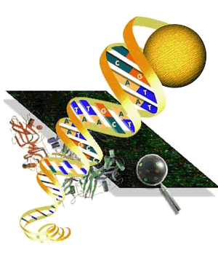
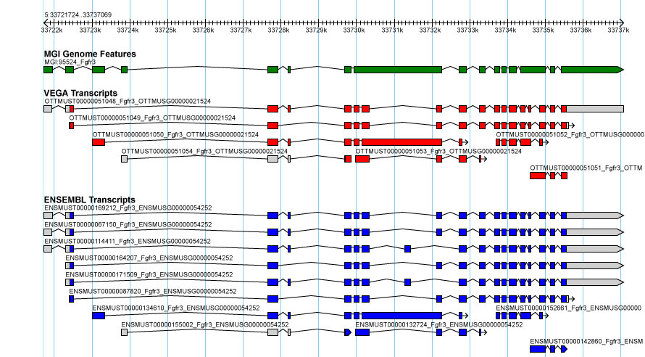
Annotáció (gének bioinformatikai meghatározása – ORF-ek meghatározása)

Slide 39
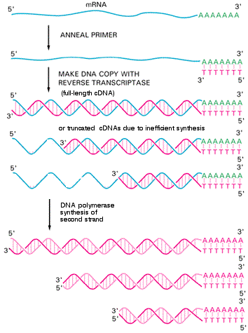
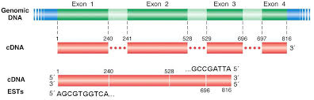
EST (expressed sequence tag)
DNS mRNS cDNS EST

Slide 40
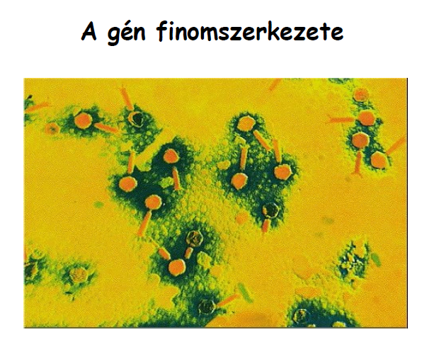

Slide 41
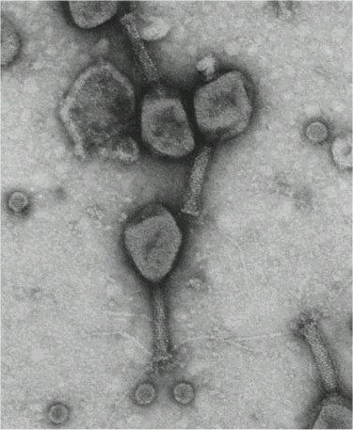
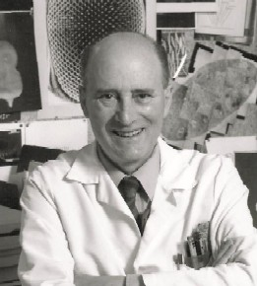
A génfogalom fejlődése: cisztron
Kísérleti alany: T4 fág
Az E. coli T4 fágjának nagyított képe. Jól látszanak a fág összetevői, a fej, a farok és a farok fonalai. Ezt a fágot használta Seymour Benzer az rII gén természetét vizsgáló kísérleteiben.
Genetika
A gén finomszerkezete

Slide 42
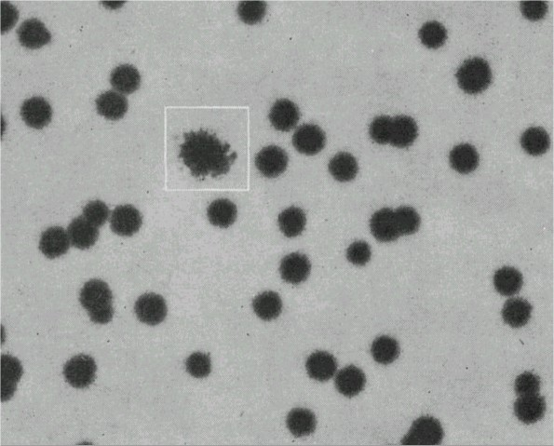
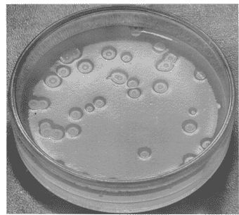
Az rII mutánsok tarfolt fenotípusa
mutáns
vad
Spontán, szabálytalan alakú tarfoltot eredményező mutáció a vad típusú T4 fág normális plakkjai között a bélbaktérium (E. coli) B törzsére szélesztve. Minden tarfoltban egyetlen fág 10 millió (10⁷) körüli utódja található. A tarfolt maga olyan területet jelez, amiben a baktérium sejtek elpusztultak. Az jellegzetes tarfoltot (fenotípus) okozó mutáns nyersanyagot ad a genetikai térképezéshez.
Genetika

Slide 43
T4 fág fenotípusok
Összefüggő baktérium pázsiton a lízis (fertőzés) helyén plakkok (tarfoltok) jelennek meg. Ezek morfológiája:
-vad (kicsi, világos)
-nagy, világos
-kicsi, sötét
-nagy, sötét )
Genetika
Kettős mutáns
„szülők”: nagy világos és kicsi sötét egyszeres mutánsok
Keresztezés (egyszerre fertőznek)

Slide 44
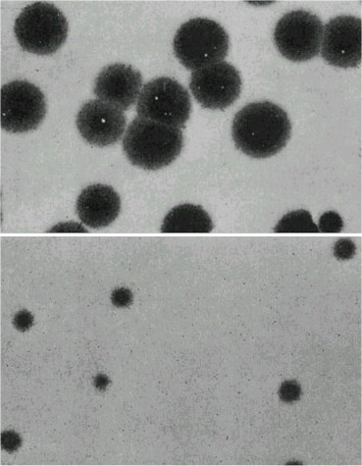
Vad típusú fágok kimutatása mutáns fágok keverékéből.
Kevert vad és rII mutáns fág populáció párhuzamos szélesztése E. coli K és B törzsére különböző eredményeket ad.
Felül B törzsön az rII mutánsok nagy, a vad típusúak kis tarfoltot eredményeznek (nyíl).
Ha ugyanezt a kevert populációt K törzsre szélesztjük (alul) csak a vad típusú fágok adnak tarfoltot.
B törzs
K törzs

Slide 45
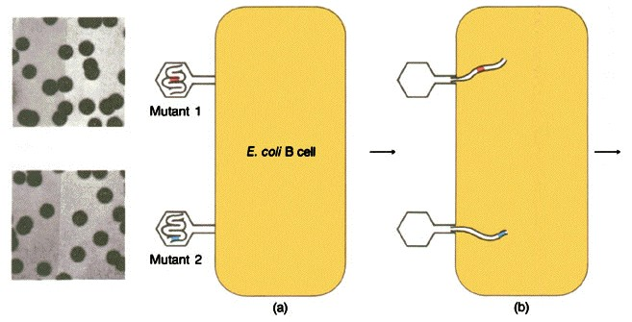

Benzer fágkeresztezése
Genetika

Slide 46

Komplementáció: heterozigótákban a normális funkció megjelenése
haploidokban átmeneti diploiddal lehetséges
Az rII komplementáció sematikus képe. Két különböző rII mutánssal egyidejűleg fertőznek E. coli K törzs sejteket. Normálisan, egy rII mutáns nem képes az E. coli K-t lizálni.
Azonban, ha a két különböző mutáns komplementálni képes egymást, akkor lízis és fág szaporodás következhet be (rekombináció nélkül is).
Ha a két rII mutáns nem képes komplementálni egymást, akkor (rekombináció hiányában) sem lízis, sem fág szaporodás nem fog bekövetkezni.
A rII mutáns
B rII mutáns
Kevert fertőzés
rII mutációk
nincs komplementáció nincs lízis
nincs utódfág
van komplementáció van lízis
van utódfág

Slide 47

A génen belüli rekombinánsok kimutatása
Az rII gén mutánsai nem nőnek E. coli K-n. Amikor két az rII lokusz különböző alléljeit hordozó fág ugyanazt a baktérium sejtet fertőzi, E. coli K-n növekedni képes utódok is megjelennek; más szóval utódok egy része rII⁺-á válik. Az eredmény jelzi, hogy rekombináció a génen belül is történhet és nem csak a gének között.

Slide 48
Az rII mutánsok egy része deléciónak bizonyult
Az rII mutánsok egy része nem revertál, vagyis nem alakul vissza vad típussá. Ezeket csak deléciók okozhatják.
A deléciók keresztezéssel térképezhetők más deléciókhoz és pont mutációkhoz is (lásd deléciós térképezés).

Slide 49








A deléciós térképezés alapja az, hogy ha egy mutációt a mutáns pontot átfedő delécióhoz keresztezünk, akkor nem jöhet létre vad típusú rekombináns.
Míg ha a mutáció a deléció területén kívülre esik, vad típusú rekombináns keletkezhet.
deléció
deléció
deléció
vad

Slide 50

Az rII szakasz részletes deléciós térképe
deléciók
rII gén
Minden deléciót azonosító szám jelöl. Az ábra alján a deléciók által meghatározott szakaszok azonosítói szerepelnek. Néhány deléció kinyúlik az rII génből.

Slide 51

Az rII térkép felbontása csaknem nukleotid szintű
Az rII lokusz finom szerkezetének analízise végső soron egy adott mutáció helyzetét lokalizálta a T4 fágban található DNS molekula egyre kisebb szakaszaira.
Az rII régió a teljes molekula (felül) mindössze néhány százalékát jelenti. A térképezés az ismeretlen mutáns ismert kiterjedésű referencia delécióhoz (sötét vörös) keresztezésével történik.
Valójában mindegyik rII pontmutáció a DNS molekula legkisebb mutáltatható egységét, egyetlen bázispár megváltozását jelenti.
A legalsó, legfinomabb felbontású szakasz körülbelül 40 bázispárt jelent, ahol Benzer 7 mutációs helyet talált.

Slide 52

Az rII lokusz komplementációs térképe
A komplementációs csoport
B komplementációs csoport
Komplementációs adatok alapján az rII lokusz két komplementációs egységre osztható. Az A csoportba eső mutációk és a B csoportba eső mutációk komplementálják egymást. Az rII lokusz ez alapján két különálló funkcionális csoportra osztható. A diploid modell alapján az rII lokusz két génből áll.

Slide 53

A komplementáció és a rekombináció megkülönböztetése
Ha E. coli K sejteket két rII mutáns fág keverékével fertőzünk akkor komplementáció esetén nagymértékű lízist tapasztalunk, de a kiszabaduló utód fágok rII mutánsok maradnak és nem szaporodnak E. coli K sejteken egyes fertőzési kísérletekben.
Ha nem komplementáció, hanem rekombináció történik, akkor a rekombinációs esemény ritkasága miatt lizáló utód fágok mennyisége sokkal kevesebb, azonban a néhány kinövő fág körülbelül 50% vad típusú rekombinánst tartalmaz, és képes tarfoltot képezni E. coli K-n egyes fertőzési kísérletekben is.

Slide 54

A cisz-transz teszt
Komplementáció szempotjából nincs értelme
Cisz teszt
Transz teszt
Mutációk ugyanabban a cisztronban
Mutációk különböző cisztronokban
Egy diploidban vagy részleges diploidban két mutáció viszonyában beszélhetünk cisz vagy transz helyzetről. Ha a két mutáció ugyanazon a kromoszómán található, akkor cisz helyzetben vannak, ha két különböző (homológ) kromoszómán akkor transz helyzetben.
A cisz-transz teszt fágok esetén = a komplementációs teszttel. Annak kimutatására használható, hogy a két mutációs hely a génben ugyanabban a funkcionáls egységben (cisztronban) helyezkedik-e el, vagy különbözőben: Ugyanabba cisztronba eső mutációk nem képesek komplementálni egymást.

Slide 55
Egy cisztron = egy transzkriptum (polipeptid)
A cisztron az a genetikai egység, amin belül a transzhelyzetű mutációk nem komplementálják egymást.
A cisztron sokszor egyenértékű fogalom a génnel; a gén egyetlen transzkriptumot (valamilyen RNS-t) kódoló DNS szakasz.

Slide 56

Komplementációs teszt

Slide 57

trp bioszintézise

Slide 58
Összefoglalás: Génfogalom fejlődése
Cisztron Gén ORF
1900 - 1950-es évek
1950-es – 1990-es évek
1990-es évektől -

